Slide 1
Как правильно составить резюме

Slide 2
РЕЗЮМЕ
РЕЗЮМЕ
это коммерческое предложение, цель которого продать вас, а точнее ваши знания, умения, опыт.
это визитная карточка кандидата, именно от него зависит первое впечатление работодателя о Вас.

Slide 3
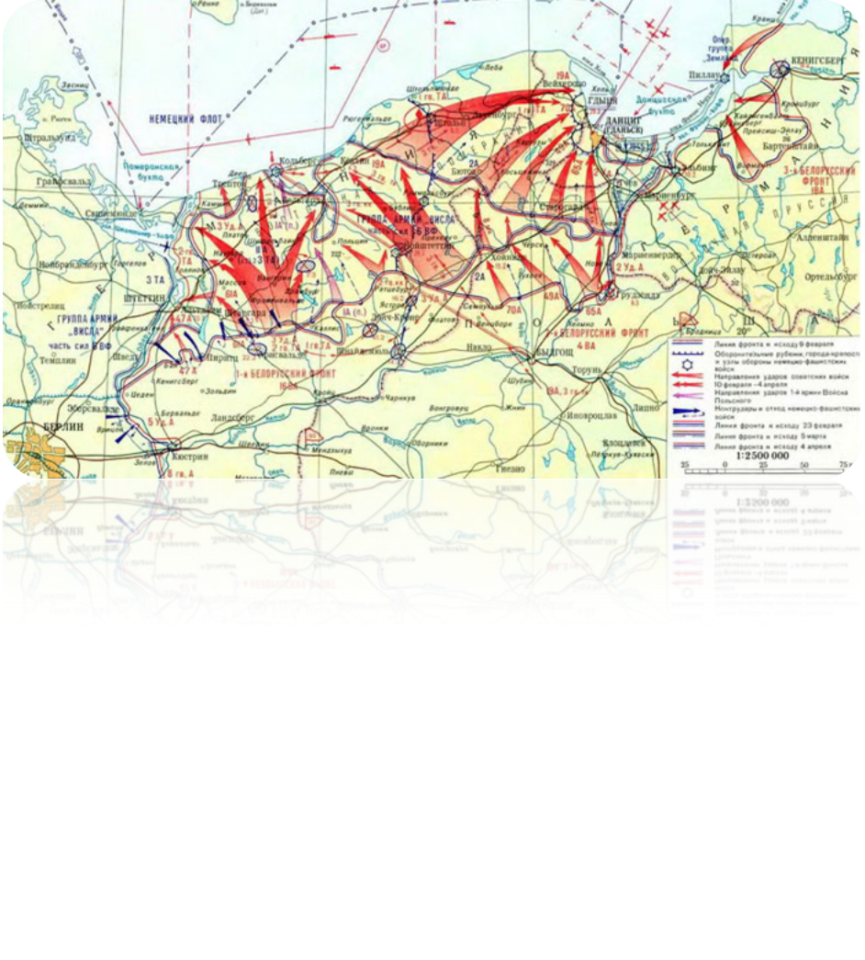
Мониторинг работодателей
Составление карты работодателей
Изучение наличия вакансий
Изучение отзывов

Slide 4
Структура резюме
Контактные данные
Опыт работы
Дополнительные сведения
Образование
Цель

Slide 5
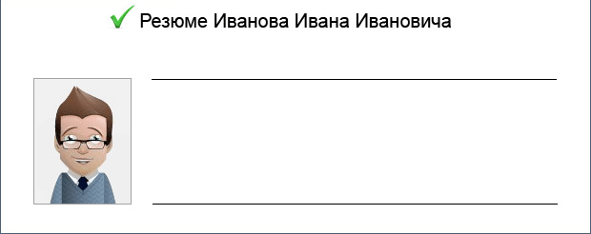

Slide 6
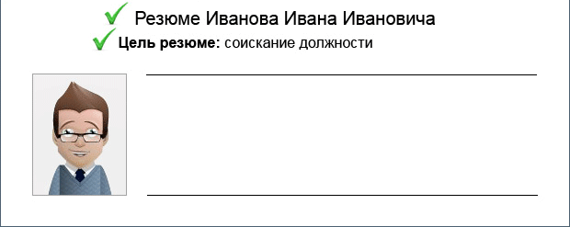

Slide 7
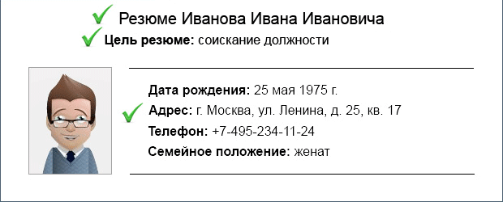

Slide 8
Контактные данные
ИВАНОВ ИВАН ИВАНОВИЧ
Тел.: (3822) 55-41-59
Тел.: 8-909-548-33-83
E-mail: IVANOV@mail.ru
АРТЕМ
Тел.: 55-41-59
Тел.: 8-909-548-33-83, 8-***-***-****
E-mail: lapo4ka@mail.ru

Slide 9
Образование:
НЕ РЕКОМЕНДУЕТСЯ
РЕКОМЕНДУЕТСЯ
1980 — 1990 гг. средняя школа 53 г. Курск. 1990 — 1992 ПТУ 5 г. Обоянь— присвоена специальность «мастер прядильного оборудования», 1995 — курсы кройки и шитья, 1997 — водительские курсы, 1998 — парикмахерские курсы, 2000 — курсы секретарей
2009—2014 гг. Курский государственный медицинской университет
Специальность: социальная работа

Slide 10
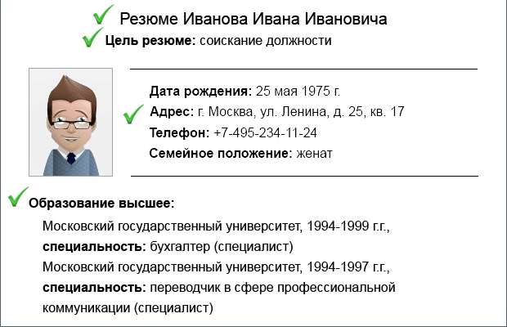

Slide 13
Дополнительные сведения
НЕ ВЕРНО
ВЕРНО
Дополнительные сведения:
Систематичен. Умею молчать. Хобби — футбол, легкая атлетика. Врачами не обижен. Женат, имею дочь, внука, зятя.
Иностранные языки: украинский — понимаю, читаю, пишу, но не разговариваю. Английский — неразговорный.
Смелый пользователь ПК.
Интеллект в наличии.
ПК: Word, Excel, PowerPoint, CorelDraw, PhotoShop.
Немецкий — свободно, английский — разговорный.
Водительские права категории В, личный автомобиль.

Slide 16
Технические особенности резюме:
Одна страница формата А4. (допустимо до 2- страниц);
Распространенный шрифт: например, Times или Arial;
Размер кегля – от 12 до 14 пунктов; Желательно оставить справа поля шириной 2 см, чтобы рекрутер имел возможность делать какие-то пометки.

Slide 17
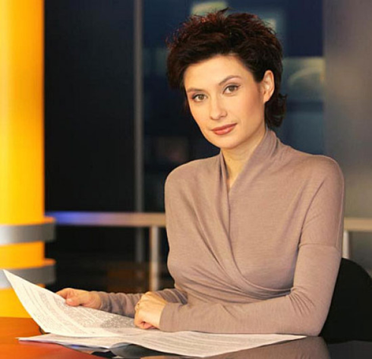
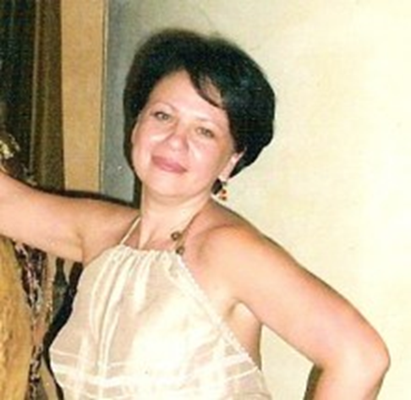
ФОТО – НЕ ОБЯЗАТЕЛЬНО, НО ДЛЯ РЯДА ДОЛЖНОСТЕЙ ЖЕЛАТЕЛЬНО

Slide 18
Нет | Да
КГМУ | Курский государственный медицинский университет
Резюме.doc Резюме.rar Резюме.pdf Резюме.zip | Иванов ИИ. doc Иванов Иван Иванович.doc
Я талантива, стрессоустойчива, коммуникабельна… | Стрессоустойчивость, коммуникабельность

